Slide 1

Bidrag från CSN
För dig på gymnasiet

Slide 2

Studiehjälp från CSN för dig på gymnasiet
Studiebidrag
  1250 kr/månad
  10 månader (9 studiemånader + 1 extra)
  Ansök om du inte är svensk medborgare
Extra tillägg, Inackorderingstillägg, Lärlingsersättning
Notes:
Studiebidrag
Studiebidraget är 1 250 kronor per månad. Det betalas vanligtvis ut under 10 månader per år, från september till juni. Om du studerar i 9 månader så får du en extramånad som vanligtvis betalas ut i juni. Om du är svensk medborgare och studerar i Sverige behöver du inte ansöka om studiebidraget. Om du är utländsk medborgare måste du skicka in en ansökan till CSN.
(Till dig som läser upp: Om några som lyssnar börjar första året på gymnasiet kan det vara aktuellt att säga: Du får studiebidraget kvartalet efter du har fyllt 16 år, t.ex. om du fyller i oktober så kommer första utbetalningen i januari)
Det finns även andra bidrag att ansöka om:
Extra tillägg för familjer med inkomst lägre än 125 000 kronor per år.
Inackorderingstillägg om du studerar på en fristående gymnasieskola på annan ort och inte kan bo hemma.
Lärlingsersättning om du går en lärlingsutbildning.
Vill du veta mer om de här bidragen kan du läsa på csn.se.
Som längst kan du få bidragen som tillhör studiehjälp för gymnasiestudier till och med vårterminen det år du fyller 20 år. Observera att det inte finns några digitala tjänster för studiehjälp.
--------------------------------------------------------
/// Bra att veta för dig som läser i fall det kommer frågor: Lite om CSN:s namn på olika stöd.
Samlingsnamnet för bidragen under gymnasiet är Studiehjälp, där studiebidrag, extra tillägg, inackorderingstillägg och lärlingsersättning* ingår.
Från hösten det år man fyller 20 år eller när man läser på högskola eller universitet så kan man få Studiemedel. Och studiemedel består av en del som är lån och en del som är bidrag.
* även om lärlingsersättning juridiskt är ett eget stöd så brukar det räknas in som studiehjälp.

Slide 3
Du måste studera på heltid
Studiebidraget är till för att du ska kunna studera. Om du skolkar har du inte rätt till bidraget.
Utbetalningar i slutet av månaden
Betalas normalt ut sista vardagen i månaden september-juni
När du fyller 18 år får du utbetalningarna själv
Swedbanks kontoregister: www.swedbank.se/kontoregister
Närvaron avgör rätten till bidrag
Notes:
(1)
Ett krav för att få studiehjälp från CSN är att du studerar på heltid. Gymnasieskolan är en frivillig skolform, men det innebär inte att närvaron är frivillig. Om du har frånvaro kan skolan rapportera till CSN att du inte längre läser på heltid.
(2)
Utbetalningen av studiehjälpen görs sista vardagen i månaden. Din vårdnadshavare får utbetalningen fram tills du är 18 år. Du får utbetalningen själv när du fyllt 18 år. Anmäl ditt konto till Swedbanks kontoregister, så att CSN kan betala ut pengarna direkt till ditt konto. Webbadressen syns i bilden (tipsa eleverna om att fota av den om det är ok). Du kan anmäla ditt konto till Swedbank långt innan du är 18 år om du har BankId. Du kan läsa mer om det på csn.se.
(3)
Din prestation i skolan och att du får godkända betyg är förstås viktigt, men det är din närvaro som avgör om du får studiehjälp från CSN.

Slide 4
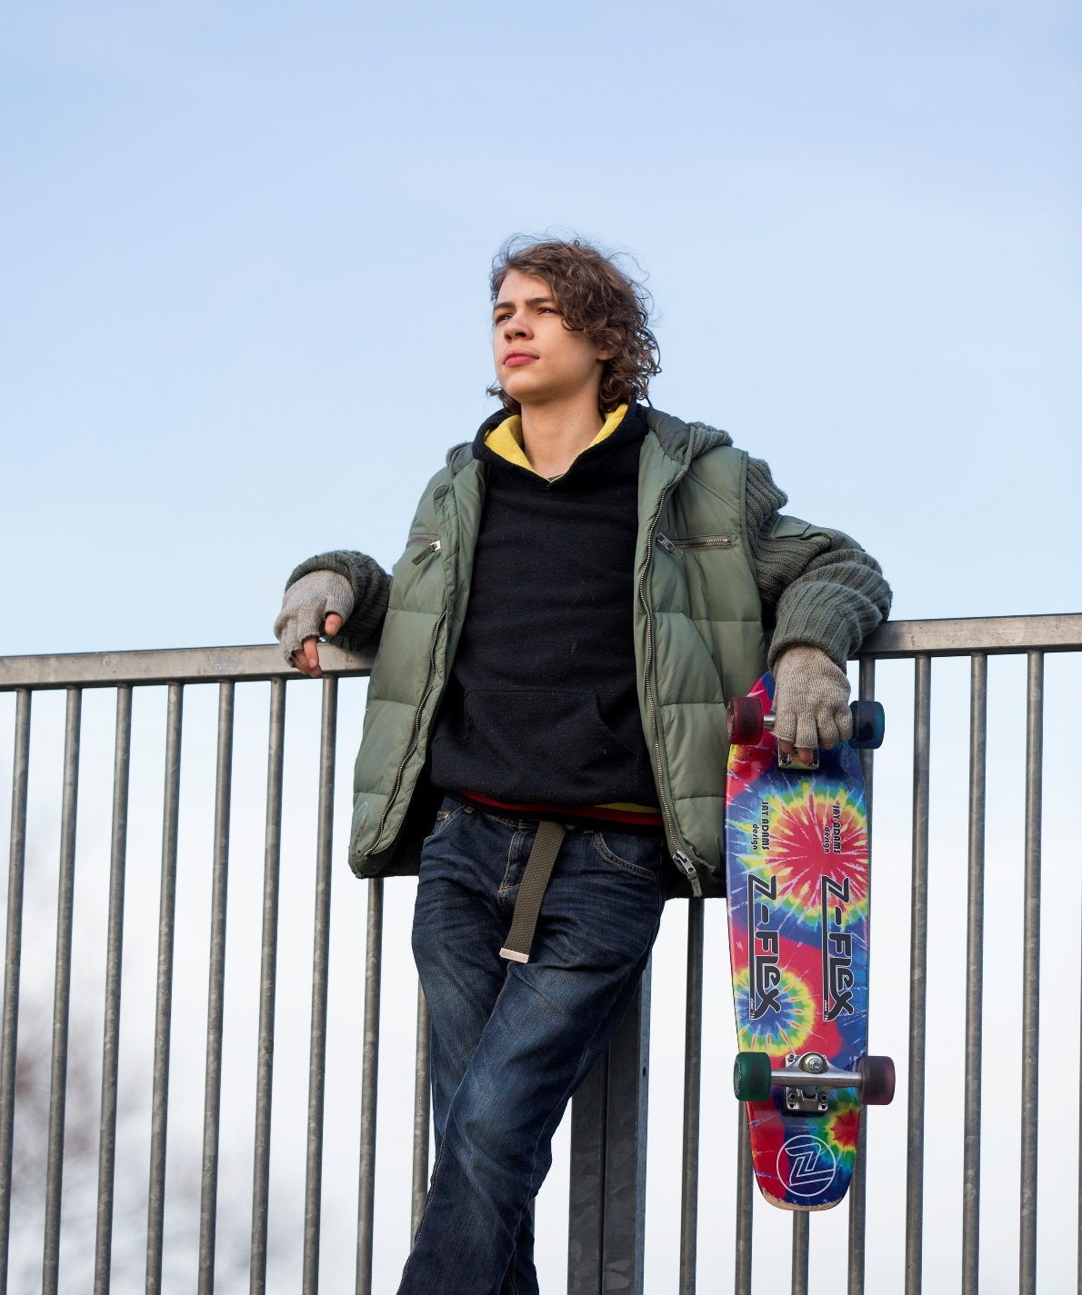
”Hade jag vetat konsekvenserna, hade jag aldrig skolkat …”
Notes:
Det är många som inte förstår vilket stort ansvar de har och vilka konsekvenser det kan bli om man skolkar, både för en själv och för familjen.

Slide 5

Vad kan räknas som skolk?
All frånvaro som inte skolan har godkänt, till exempel:
  Upprepad ströfrånvaro
  Sena ankomster
  Att lämna lektionen för tidigt
  Semesterresor
Det är skolan som bedömer vad som är ogiltig frånvaro.
Notes:
Skolkar du vid upprepade tillfällen ska skolan rapportera det till CSN. Det kan även gälla om du ofta kommer sent till lektionen. Eller om du lämnar lektionen för tidigt.
Om du t.ex. reser bort på semester utan att skolan godkänt det kan det räknas som skolk.
Det är skolan som bedömer vad som är ogiltig frånvaro. Om du har synpunkter på skolans bedömning är det i första hand skolan du ska prata med.
Tänk på att både anmäld och oanmäld frånvaro kan räknas som skolk. Och det gäller även sjukanmäld frånvaro.

Slide 6

Sjuk? Anmäl det till skolan!
  Även sjukanmäld frånvaro kan bedömas som ogiltig
  ”Bara för att du har sjukanmält dig
  så betyder inte det att frånvaron är ok”
Notes:
Om du är sjuk ska du anmäla det till skolan. Det är viktigt att du gör det så att skolan vet varför du är frånvarande.
(1)
Det är skolan i första hand som ska bedöma om din sjukfrånvaro är giltig eller ogiltig. Har du haft mycket sjukfrånvaro kan skolan vilja ha intyg som förklarar din frånvaro. Har skolan godkänt din sjukfrånvaro räknas den som giltig frånvaro.
Om du har synpunkter på skolans rapportering måste du kontakta skolan.
(För dig som läser upp: Passa gärna på här att nämna om skolans egna rutiner och krav angående sjukfrånvaro)

Slide 7
Skolan meddelar CSN
Skolan rapporterar till CSN att du har ogiltig frånvaro
Utbetalningarna stoppas
CSN stoppar dina utbetalningar tills skolan rapporterar att du studerar på heltid igen
Även andra bidrag kan påverkas, till exempel om din familj har bostadsbidrag eller flerbarnstillägg
När kommer pengarna igen?
När du studerar på heltid igen kan du få tillbaka ditt bidrag från CSN
Det kan dröja innan pengarna kommer
Du kan bli utan utbetalningen i juni
Notes:
Vad händer när du skolkar?
(1) Skolan meddelar CSN
Skolkar du vid upprepade tillfällen mer än några enstaka timmar under en månad kan skolan rapportera till CSN att du inte längre läser på heltid.
(2) Utbetalningarna stoppas
CSN stoppar utbetalningarna direkt när de får rapporten från skolan. Det gäller alla bidrag från CSN. Om din familj t.ex. har bostadsbidrag eller flerbarnstillägg från Försäkringskassan kan de bidragen också påverkas.
(3) När kommer pengarna igen?
När skolan har bedömt att du studerar på heltid igen kan du få tillbaka ditt bidrag från CSN. Beroende på om CSN hann stoppa utbetalningarna i tid eller inte så kan det bli olika. Om CSN hann stoppa dina utbetalningar i tid kan du få ditt bidrag igen när skolan ändrar sin rapport till CSN. Om CSN däremot inte hann stoppa utbetalningen kan det dröja innan du får pengar trots att du läser på heltid igen. CSN drar av den summa du fick utbetalt för mycket från dina kommande utbetalningar. Det här med att CSN drar av pengar från kommande utbetalningar kan vara lite krångligt – du kan läsa mer om det på csn.se om det skulle bli aktuellt.*
Om du skolkat kanske du inte får utbetalningen i juni – den extra månaden får du bara om du studerat heltid 9 månader.
* (För dig som läser upp, här kommer ett exempel på hur detta med att dra pengar från kommande utbetalningar kan bli:
1. Om skolan i slutet av november rapporterat till CSN att Kalle inte studerat på heltid, d v s skolkat, från början av november så hinner inte CSN stoppa utbetalningen den månaden.
2. När skolan i början av december meddelar CSN att Kalle studerar på heltid igen så vet CSN att han har rätt till bidrag igen från december.
3. Eftersom Kalle inte haft rätt till novemberutbetalningen så dras den summan från kommande utbetalningar, vilket innebär att han inte får utbetalningen i december som han egentligen har rätt till.
4. Nästa utbetalning blir därför i januari. Istället för att Kalle får ett inbetalningskort som han ska betala så håller CSN inne pengar han har rätt till tills allt är justerat. Räcker inte det så skickar CSN ett inbetalningskort med återkrav.)

Slide 8

Betala tillbaka?
  Om du har fått pengar som du inte haft rätt till måste du betala tillbaka dem = återkrav
  Är du över 18 år är det du som får återkravet
  Kontakta CSN om du har svårt att betala tillbaka
Notes:
Om du fått pengar utbetalade som du inte hade rätt till för att du skolkat, så försöker CSN alltså först dra av hela den summan från dina kommande utbetalningar. Om det inte räcker måste du betala tillbaka pengarna. Du får då ett så kallat återkrav av CSN.
Innan du fyllt 18 år är det din förälder som får återkravet. När du har fyllt 18 år är det du som får det. Det är viktigt att du betalar det i tid. Om du inte gör det kan din skuld hamna hos Kronofogdemyndigheten. Det kan innebära att du t.ex. får svårt att teckna mobilabonnemang eller att få ett hyreskontrakt. Om du har fått ett återkrav som du inte kan betala är det viktigt att du kontaktar CSN. Du kan då tillsammans med CSN se hur det kan lösas på bästa sätt.

Slide 9

Läs mer på csn.se

